Slide 1









AI - сервис планирования путешествий
Touristic
Russian
I ntelligent
Planner
Создай свой уникальный маршрут в пару кликов

Slide 2

Наша ЦА: Поколение Z и Y
1990 – 2007 г.р.
Зуммеры:
Миллениалы:
Доверяют цифровым ассистентам, чат-ботам и рекомендательным системам
Не любят перегруз информации — предпочитают инструменты, которые "всё делают за них".
Предпочитают гибкость и персонализацию

Slide 3
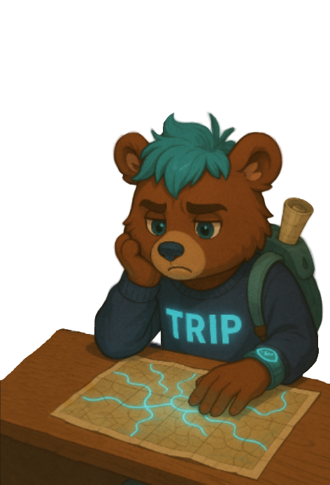

Проблемы, которые часто тревожат путешественников:
Поиск информации
  Бесконечные часы сёрфинга интернета
Учет предпочтений
Сложно учесть все интересы
Риск упустить
Пропажа нераскрученных, но крутых локаций
Трата времени
Более 20 часов на поездку

Slide 4
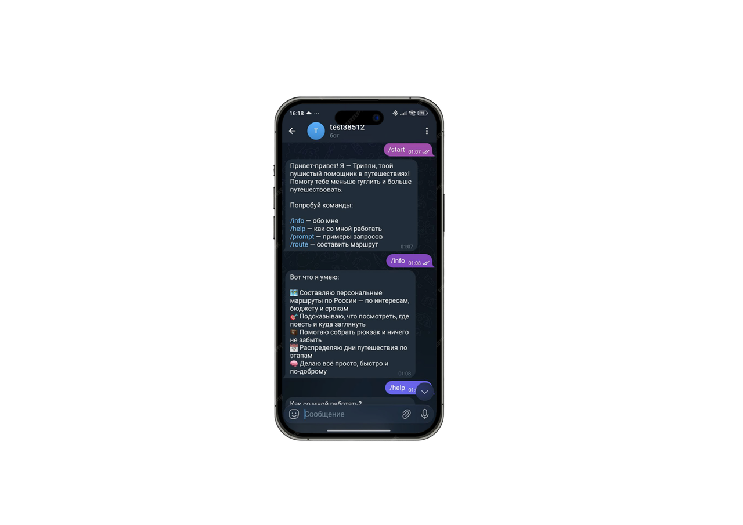
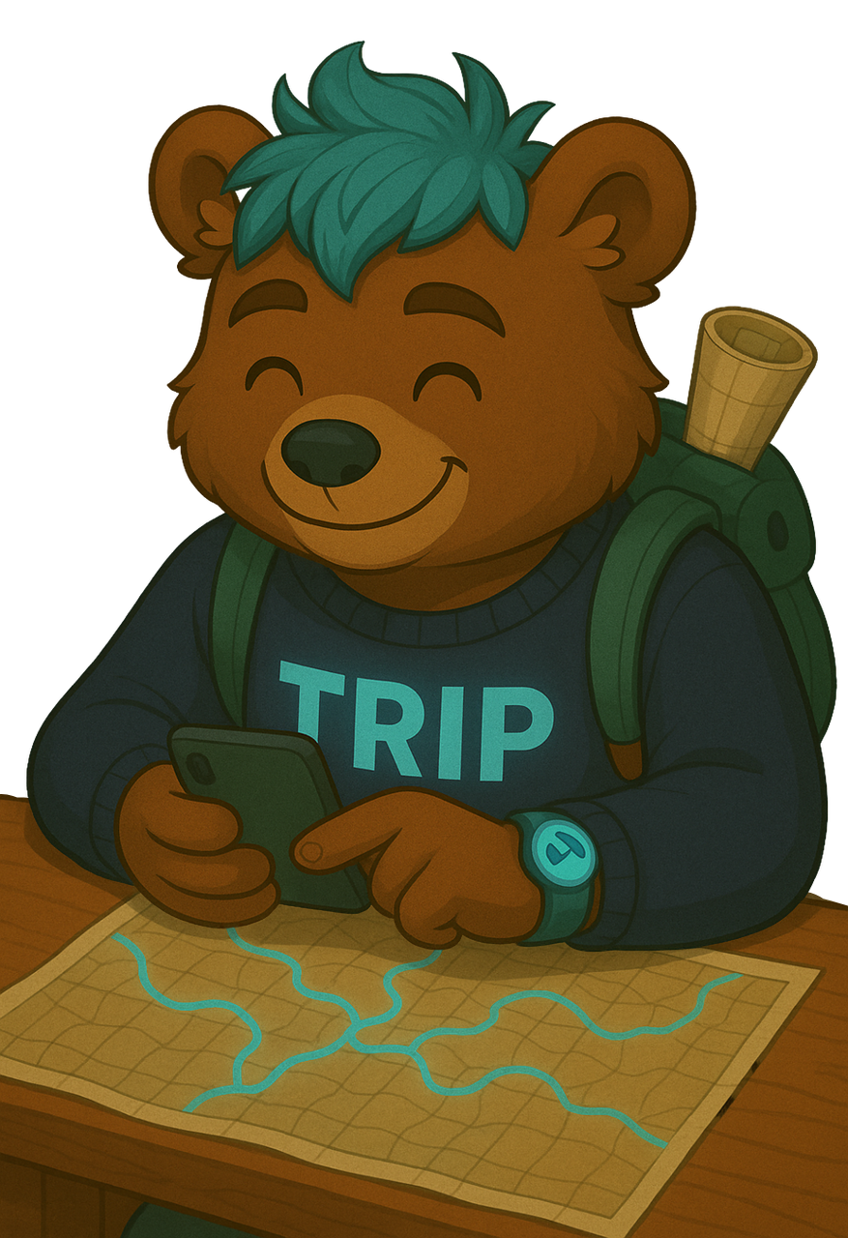
Решение: TRIP – AI-Бот планирования путешествий
Как это работает?
На старте Бот вас встречает
списком команд, которые помогут
в его использовании.
/start – запуск бота
/info – информация о боте

Slide 5
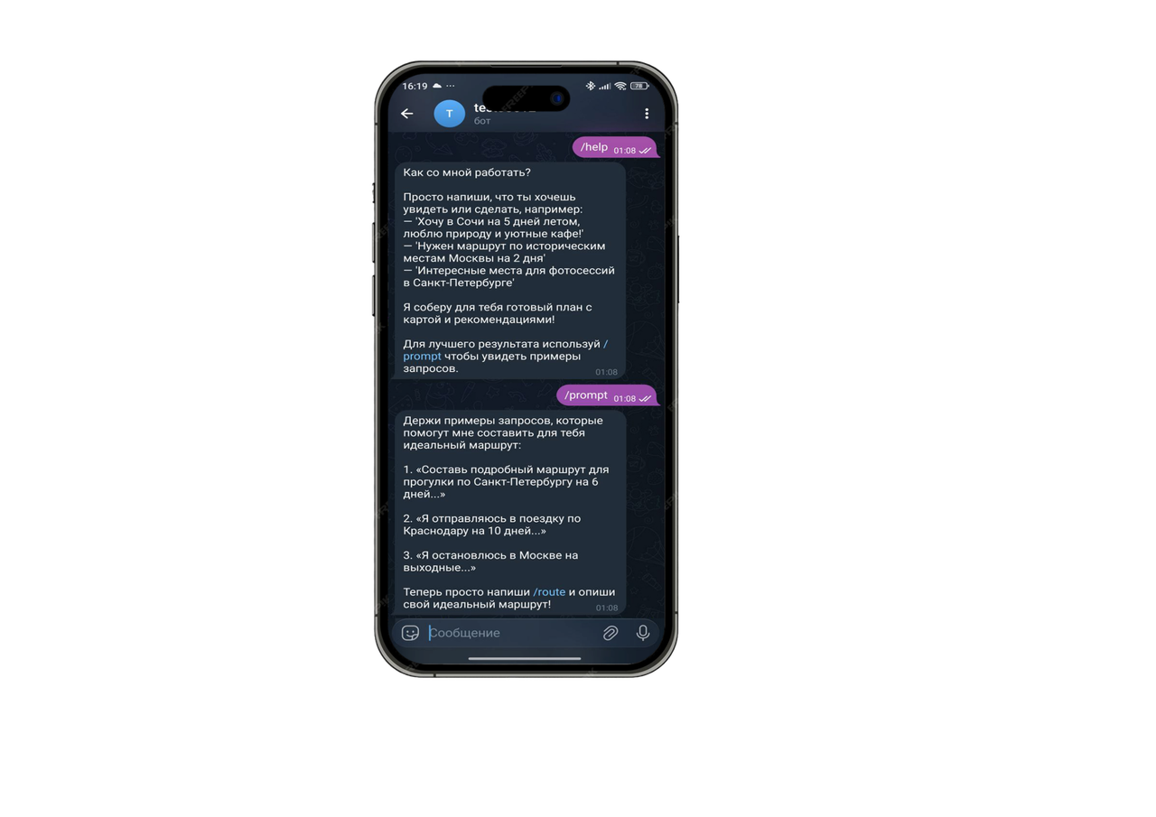
Решение: TRIP – AI-Бот планирования путешествий
Как это работает?
На старте Бот вас встречает
списком команд, которые помогут
в его использовании.
/help – как работать с ботом
/prompt – примеры запросов
/route – составить маршрут

Slide 6
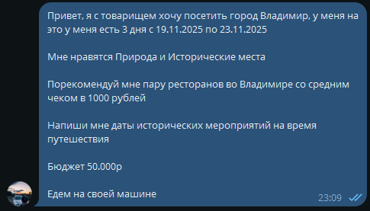
Запрос пользователя
Пример запроса
В запросе дано сразу несколько критериев
1. Дата и продолжительность поездки
2. Интересы пользователя
3. Запрос на поиск ресторанов по среднему чеку
4. Даты и время мероприятий
5. Бюджет
6. Способ передвижения

Slide 7
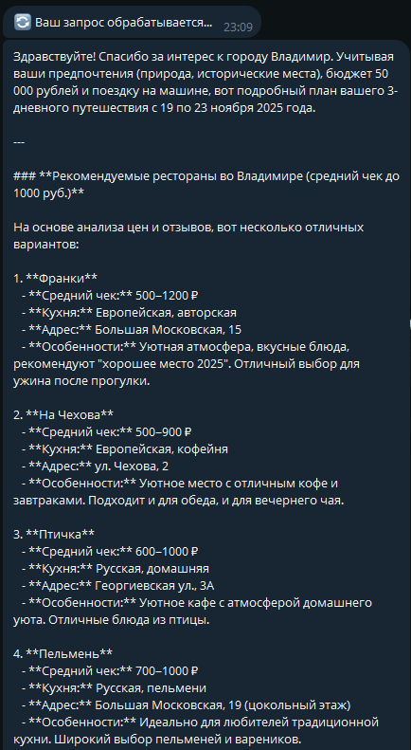
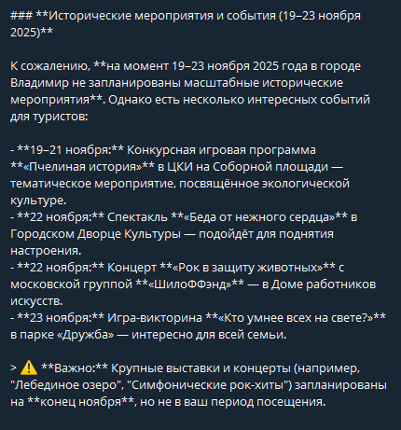
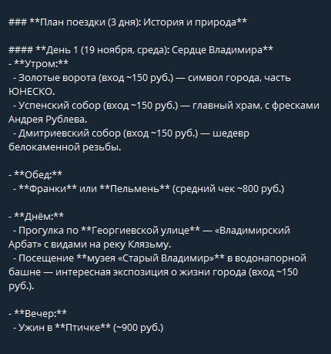
Ответ на запрос пользователя
2. Исторические мероприятия
3. План
1 дня поездки
1. список ресторанов

Slide 8
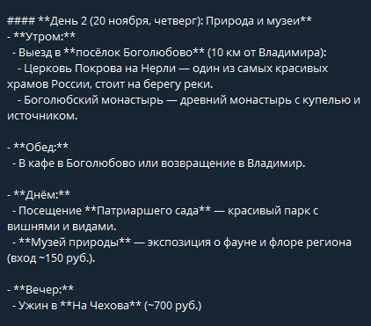
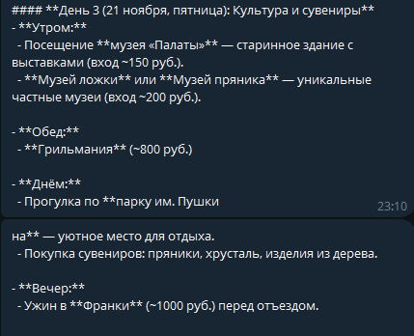
Ответ на запрос пользователя
4. План 2 дня поездки
5. План 3 дня поездки

Slide 9
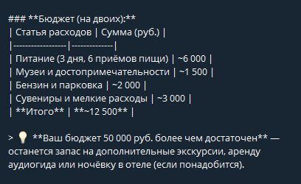
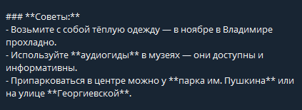
Ответ на запрос пользователя
7. Советы исходя из запроса
6. Примерная статья расходов

Slide 10
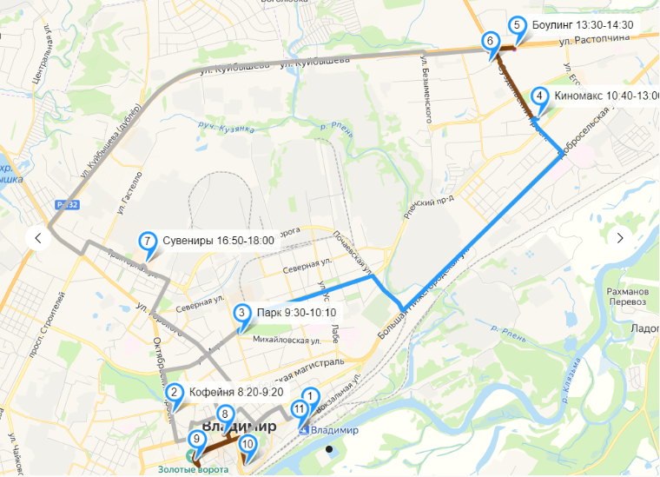
Интерактивная карта
Запрос:
Мы с друзьями(4 человека). Хотим посетить Владимир и посмотреть некоторые достопримечательности, погулять по историческим улицам. Мы прибываем во Владимир в 8 часов утра, а уехать нужно в 17:00. Бюджет на одного человека около 10 тыс. руб

Slide 11
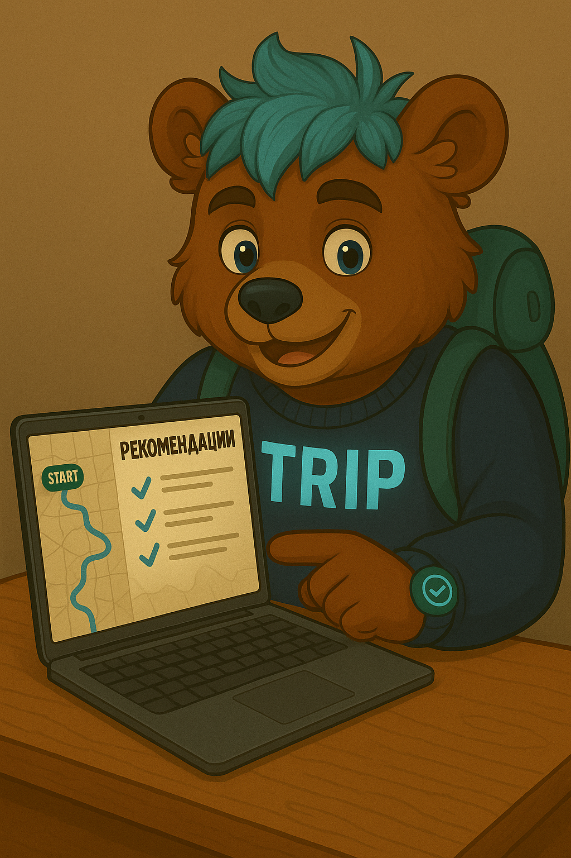




Ключевые особенности сервиса
Интерактивная карта
Маршрут с описаниями мест
Корректировка
В режиме реального времени
Рекомендации
На основе отзывов
Подбор
Отели и билеты по лучшим ценам

Slide 12
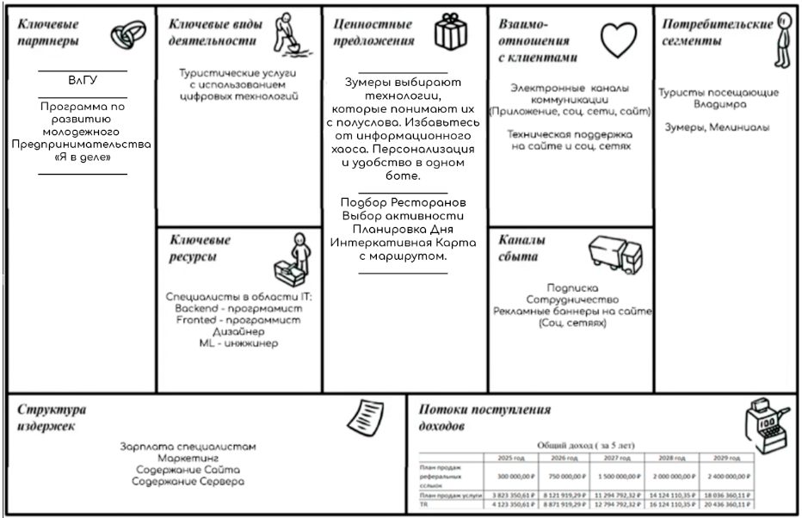
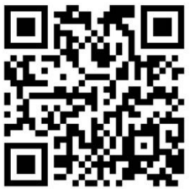

Бизнес-модель
Ценовая политика
Индивидуальные рекомендации
Источники дохода
Доступ к уникальным маршрутам
Рекламные баннеры на сайте
Партнерские программы
Партнерская программа лояльности
Организация собственных туров
Договоренность с площадками

Slide 13
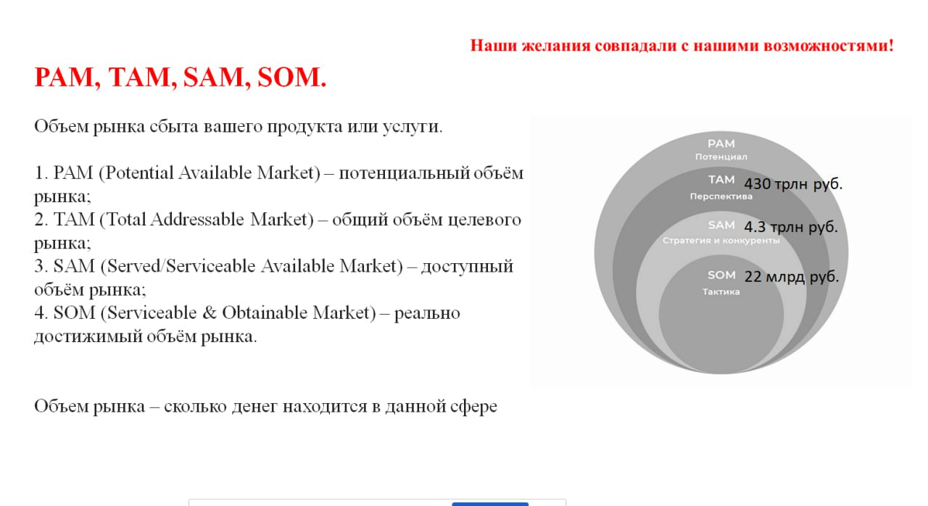
TAM SAM SOM

Slide 14
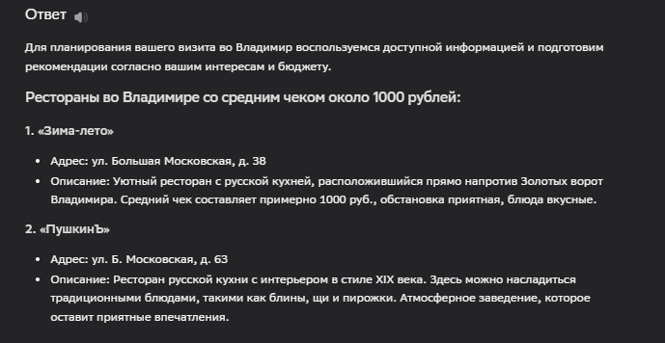
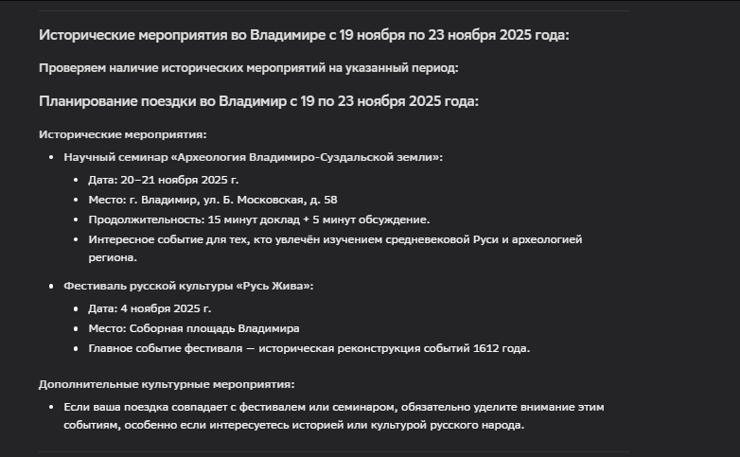
Анализ конкурентов
Нашими конкурентами являются такие сервисы как:
– GigaChat модель “Турист”

Slide 15
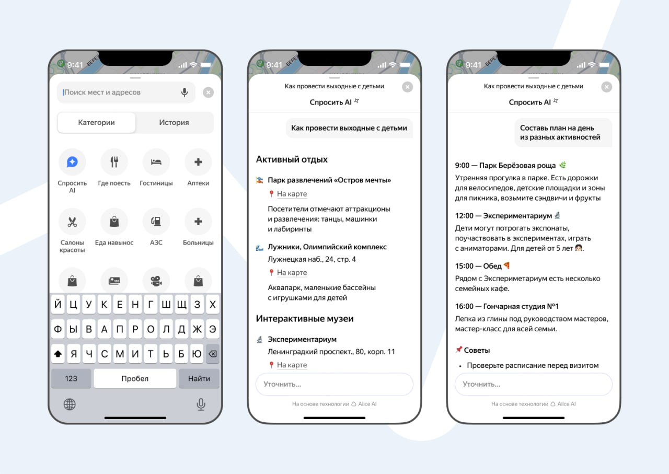
Анализ конкурентов
Нашими конкурентами являются такие сервисы как:
– Yandex функция “Спросить AI”

Slide 16
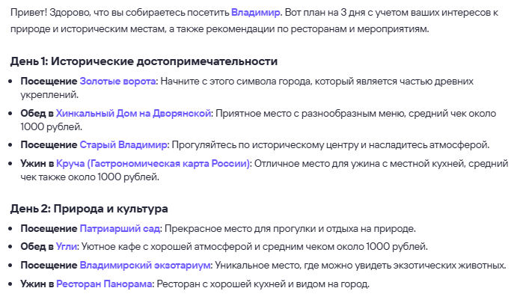
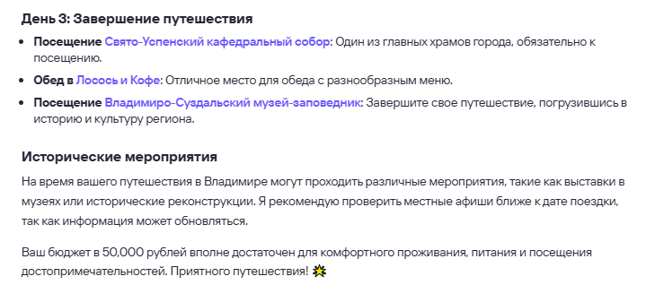
Анализ конкурентов
Нашими конкурентами являются такие сервисы как:
– TuTu с туристическим помощников “Джарвел”

Slide 17
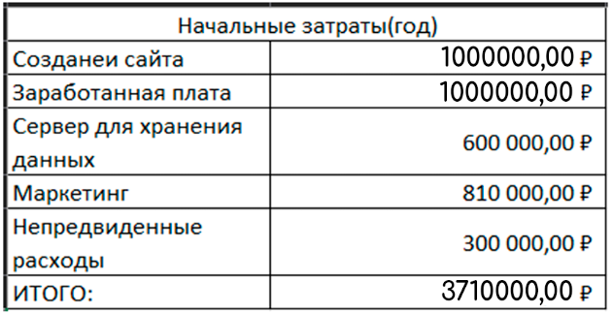
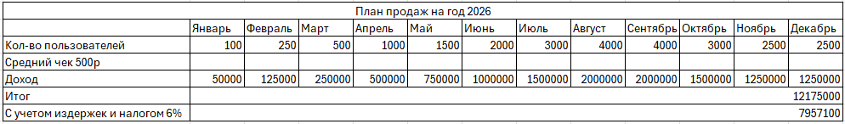
Финансовая (Годовая) модель

Slide 18




Планы на будущее
Середина 2026
Расширение
Начало 2027
Партнерство
Сотрудничество с крупными компаниями.
Разработка своей нейросети
С агентствами и отелями
Ai
Конец 2026
Мобильное приложение
2028
Своя нейросеть
Для iOS и Android
Создание и обучение
своей нейросети

Slide 19
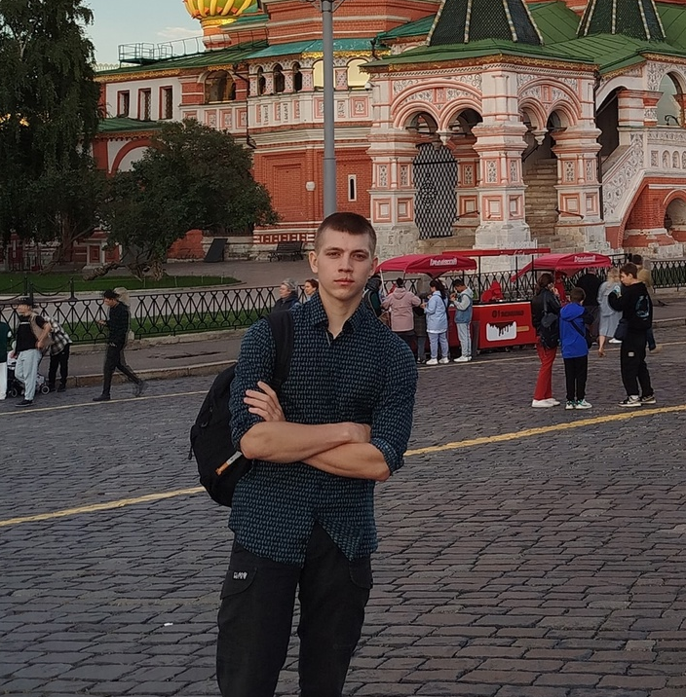
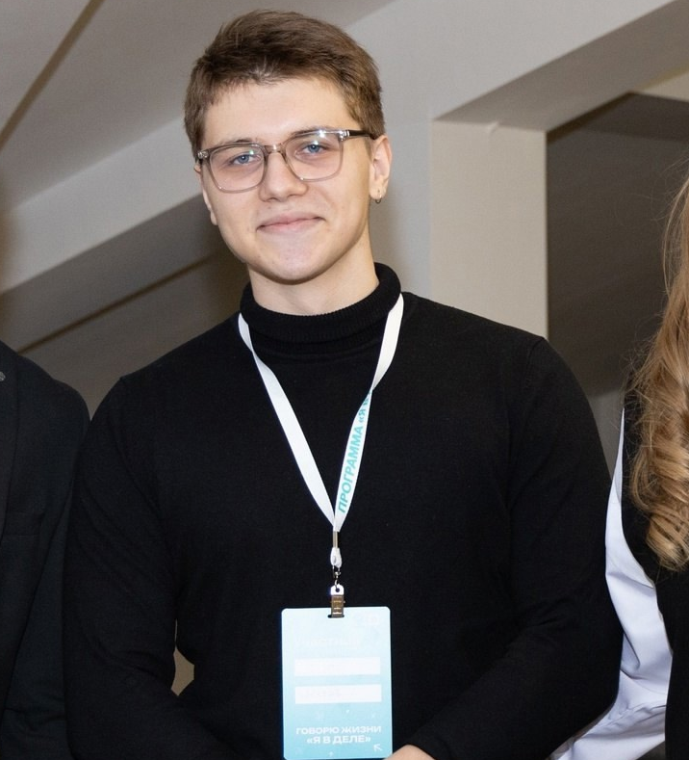


Команда проекта
Дмитрий Баранов
Командир проекта
Креатор
Разработчик
Сергей Волчков
Тестировщик
Корректировщик
baranov.dmitriy.05@mail.ru
serjikvolchkov@gmail.com
@stini46
@vlchsa

Slide 20

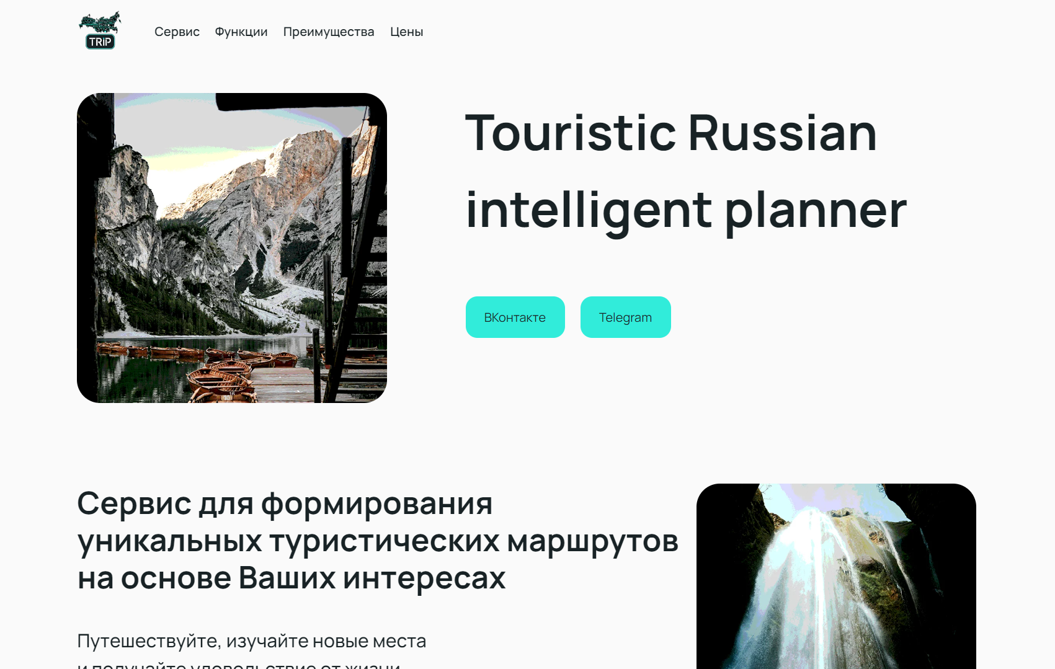
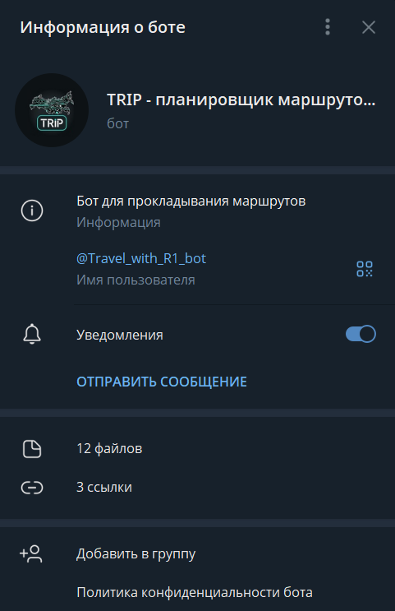

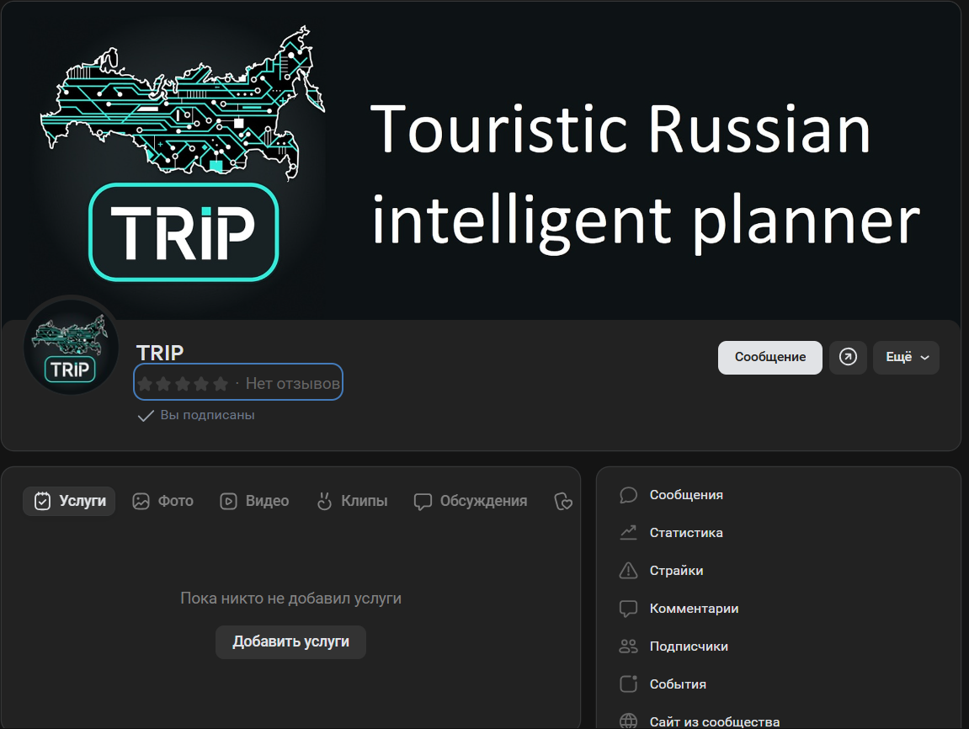
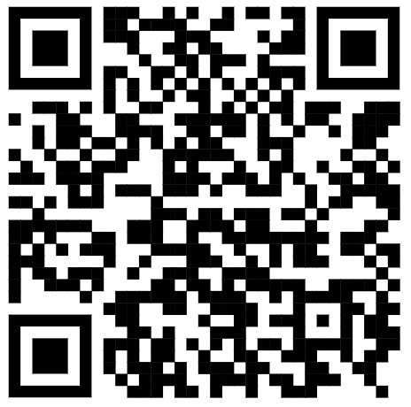
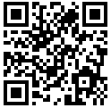
Телеграмм бот и веб-платформа для простого доступа
Веб-платформа
Подробная
структура проекта
Группа VK

